Slide 1
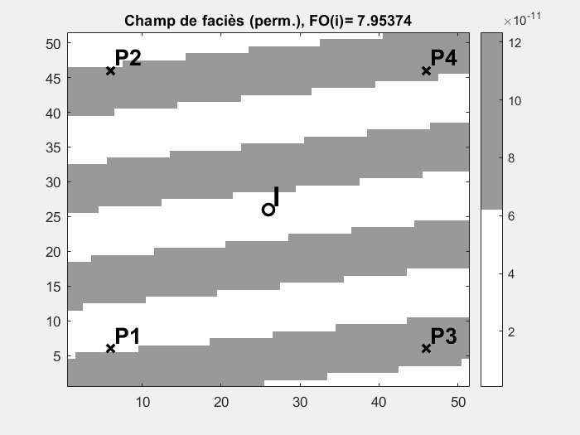
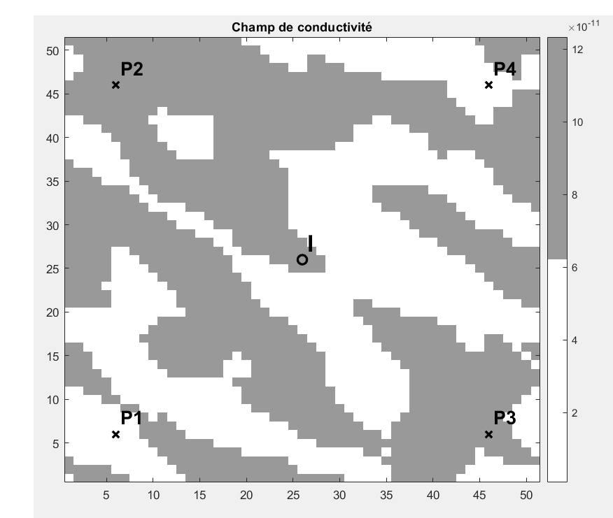
4. Exemple
S-STBM: Animation méthode constructive
GLQ3401: Géostatistique et géologie minières

